Slide 1
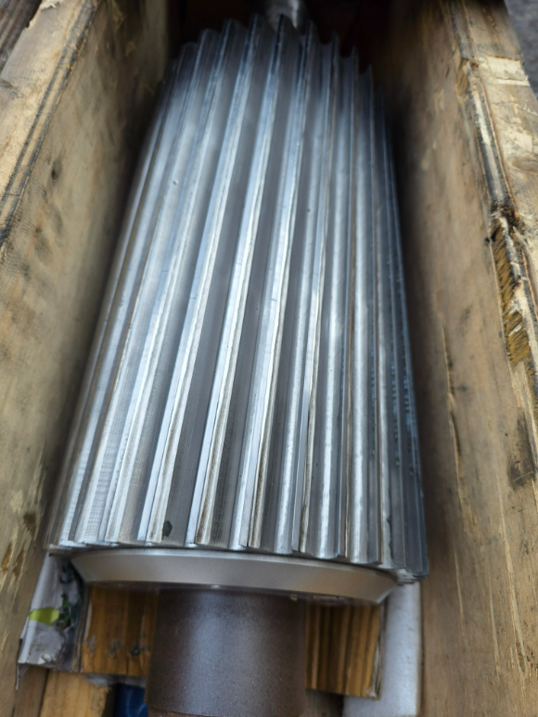
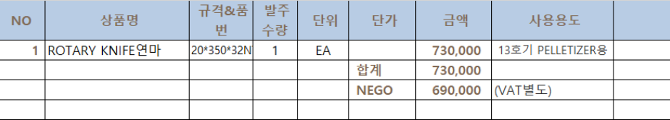
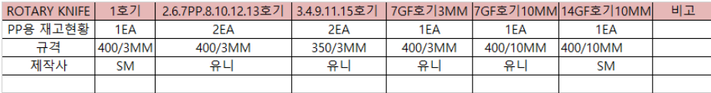
[ 보전(기계/설비) 로타리 나이프 연마의 건 – 4월 23일 ]
번호 | 수리내용 | 세부내용 | 최종금액 | 사 진
1 | #13호기 펠렛타이져 로타리 나이프 수리(연마) | ■ 사유 - 3월 19일 로타리 나이프 교체 주기에 따른 교체 후 수선(연마) - 로타리 나이프 교체주기(약 1년) - #13호기 ‘25년 3월 ~’26년 3월 사용 - 연마업체(피케이엔지니어링)/ 견적가 : 730,000원 - 첨부1. 수리내역(연마) - 첨부2. 로타리 나이프 재고현황 - 첨부2. ‘26년 로타리 나이프 교체 일정 | 690,000
▶ 첨부1. 수리내역(연마)
▶ 첨부2. 로타리 나이프 재고 현황

Slide 2
▶ 첨부2. ‘26년 로타리 나이프 교체 일정

